Slide 1
115年新北市國慶升旗典禮｜前導影片腳本優化提案
向前傳遞，
安心同行
在原有接力敘事上，加入第二行政中心作為
「城市安全智慧中心」的安心落點
SCRIPT
REVISION
Notes:
[Sources]
- 使用者提供：115年新北市國慶_兩款前導影片腳本提案_細緻版.pdf（附件原腳本）
- 使用者提供：客戶回饋文字（本次需求）

Slide 2
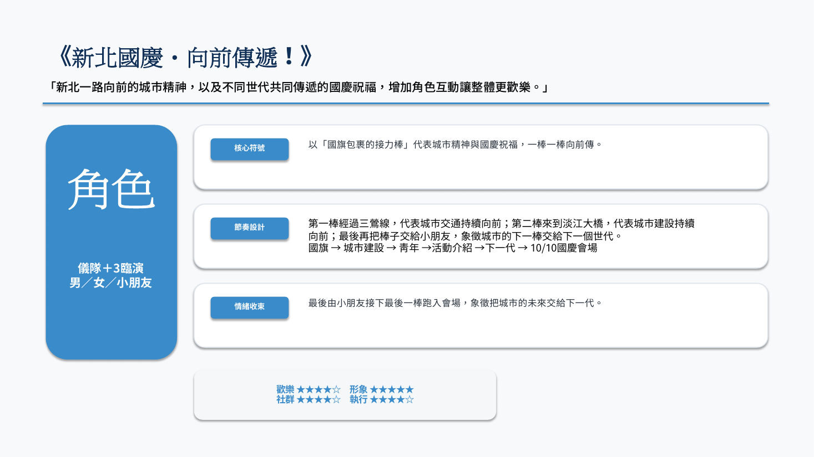
這次修改，不是多加一段介紹，而是補上「守護」的意義
客戶希望觀眾理解
第二行政中心
不只是政府辦公大樓
它也是守護市民生活、整合治安、防災、交通、食安與資訊系統的城市安全智慧中心。
原接力故事保留｜新增「安心」敘事層
原腳本核心：接力棒傳遞城市精神、建設與下一代
115年新北市國慶｜前導影片腳本優化
02
Notes:
[Sources]
- 使用者提供：115年新北市國慶_兩款前導影片腳本提案_細緻版.pdf（附件原腳本）
- 使用者提供：客戶回饋文字（本次需求）
- 視覺資產：附件 PDF 第 1 頁渲染圖

Slide 3
原有的速度感保留，新增一條貫穿全片的「安心接力」
不另開支線介紹大樓；把安全治理藏進既有的跑動、交棒與抵達，最後才完整揭示第二行政中心。
原核心｜向前傳遞
修訂核心｜安心同行
接力棒＝城市精神與國慶祝福
接力棒＝城市持續在線的守護
城市建設 → 青年 → 活動 → 下一代
城市建設 → 系統連線 → 安心 → 下一代
強項是節奏明確、角色互動自然；但第二行政中心目前只作為活動場地出現。
讓每一次交棒都多一層意義：城市向前的同時，守護也沒有中斷。
115年新北市國慶｜前導影片腳本優化
03
Notes:
[Sources]
- 使用者提供：115年新北市國慶_兩款前導影片腳本提案_細緻版.pdf（附件原腳本）
- 使用者提供：客戶回饋文字（本次需求）

Slide 4
安心元素用三步出現：先感覺、再理解、最後記住
01｜沿途提示
02｜活動快剪
03｜抵達場地
安心正在運作
守護來自系統整合
第二行政中心是安心落點
接力棒出現微弱藍白光點；三鶯線、淡江大橋的交通畫面搭配極輕量資訊連線效果。
只在這一段完整說明一次：治安、防災、交通、食安與資訊系統同步守護。
所有光線與資訊匯聚建築；用一句定位字卡完成城市安全智慧中心的揭示。
115年新北市國慶｜前導影片腳本優化
04
Notes:
[Sources]
- 使用者提供：115年新北市國慶_兩款前導影片腳本提案_細緻版.pdf（附件原腳本）
- 使用者提供：客戶回饋文字（本次需求）

Slide 5
推薦只改三個關鍵節點，避免 90 秒影片變成設施介紹
0:15-0:23
0:43-0:59
1:04-1:27
第一次提示｜交通安心
一次說清｜五大系統
最後揭示｜安心落點
三鶯線字卡保留重大建設資訊，再補上「交通資訊即時整合」，讓安心先被觀眾感覺到。
活動快剪加入值勤、監控與稽核畫面；完整列出治安、防災、交通、食安與資訊系統。
孩子跑入第二行政中心前廣場，建築與系統連線同框；收在「新北向前，安心一直都在」。
115年新北市國慶｜前導影片腳本優化
05
Notes:
[Sources]
- 使用者提供：115年新北市國慶_兩款前導影片腳本提案_細緻版.pdf（附件原腳本）
- 使用者提供：客戶回饋文字（本次需求）

Slide 6
分鏡修訂①｜第一棒起跑：先埋下「安心訊號」
前段儀式感與 Match Cut 全數保留，安心元素只以聲音與光點進場。
0:00-0:15｜保留
0:15-0:23｜修改
0:24-0:29｜保留
眼神、國旗、第一棒
三鶯線＝交通安心
儀隊節奏插入
畫面：維持眼部特寫、儀隊進場、國旗遮鏡轉龍埔站。
新增：接力棒尾端亮起一次微弱藍白光點。
聲音：低頻呼吸中加入一次短促電子提示音。
畫面：空拍與跑動間，疊入極淡交通資訊線。
字卡：2026 三鶯線，串連三峽、鶯歌與雙北生活圈；交通資訊即時整合，把便利與安心帶進每一天。
畫面：踏步、轉槍、隊形變化不變。
新增：在動作落點讓同一個藍白光點閃現一次，延續母題。
原則：此處不加新字卡，讓節奏呼吸。
115年新北市國慶｜前導影片腳本優化
06
Notes:
[Sources]
- 使用者提供：115年新北市國慶_兩款前導影片腳本提案_細緻版.pdf（附件原腳本）
- 使用者提供：客戶回饋文字（本次需求）

Slide 7
分鏡修訂②｜交棒淡江：把熱鬧背後的守護說清楚
中段是唯一完整列出五大系統的段落；前後都回到人物與動作。
0:29-0:43｜微調
0:43-0:59｜重點修改
0:59-1:03｜保留
淡江大橋＝連線守護
活動快剪＝五大系統
第三棒交給孩子
畫面：交棒後，安心光點沿橋塔與車流前進。
字卡：2026 淡江大橋，串聯淡水、八里；橋梁、交通與防災資訊同步連線，守護每一次出發與抵達。
畫面：在表演、市集、AR 之間插入 3-4 個值勤／監控／稽核快切。
字卡：活動的熱鬧背後，治安、防災、交通、食安與資訊系統同步守護。
畫面：女生蹲低交棒，孩子立刻往前跑。
新增：接棒瞬間，光點由冷藍轉為較溫暖、穩定的光。
原則：不再重複五大系統，讓情緒回到人物。
115年新北市國慶｜前導影片腳本優化
07
Notes:
[Sources]
- 使用者提供：115年新北市國慶_兩款前導影片腳本提案_細緻版.pdf（附件原腳本）
- 使用者提供：客戶回饋文字（本次需求）

Slide 8
分鏡修訂③｜抵達現場：揭示安心落點
收尾仍然熱血溫暖，但必須讓建築、系統與下一代在同一個情緒上落地。
1:04-1:11｜核心修改
1:11-1:17｜微調
1:17-1:27｜修改收束
建築＝城市安全智慧中心
儀隊高潮＋守護快切
把安心交給下一代
畫面：孩子跑進前廣場，廣角完整帶出第二行政中心；五道細線匯聚建築。
字卡：不只是辦公大樓，更是整合治安、防災、交通、食安與資訊系統的城市安全智慧中心。
畫面：儀隊最後一段演出中，穿插 2-3 個指揮／監控畫面，單格或雙格即可。
聲音：安心提示音與音樂最高點合拍。
原則：不追加說明台詞。
畫面：全員面向場地，構圖保留第二行政中心。
情緒字卡：把每一份安心，交給下一代。
CTA：115年新北市國慶升旗典禮｜10/10；新北向前，安心一直都在。
115年新北市國慶｜前導影片腳本優化
08
Notes:
[Sources]
- 使用者提供：115年新北市國慶_兩款前導影片腳本提案_細緻版.pdf（附件原腳本）
- 使用者提供：客戶回饋文字（本次需求）

Slide 9
建議字卡可直接採用：前段輕、中央說清、最後留下記憶
字卡避免每段都列系統名稱；資訊層級由「路線」逐步走向「城市安全智慧中心」。
0:15-0:59
1:04-1:27
路線與活動段｜鋪陳安心
抵達與收尾｜完整定位
① 交通資訊即時整合，把便利與安心帶進每一天。
① 不只是辦公大樓，更是城市安全智慧中心。
② 橋梁、交通與防災資訊同步連線，守護每一次出發與抵達。
③ 活動的熱鬧背後，五大系統同步守護。
② 把每一份安心，交給下一代。
③ 新北向前，安心一直都在。
115年新北市國慶｜前導影片腳本優化
09
Notes:
[Sources]
- 使用者提供：115年新北市國慶_兩款前導影片腳本提案_細緻版.pdf（附件原腳本）
- 使用者提供：客戶回饋文字（本次需求）

Slide 10
拍攝與後期只要抓住三個原則，安全元素就不會顯得生硬
拍攝素材
後期語言
• 第二行政中心完整建築與前廣場廣角
• 真實值勤／監控／指揮畫面
• 治安、防災、交通、食安中選 3-4 個代表快切
• 每個系統畫面控制在 0.5-1 秒，保留社群節奏
• 全片只用一種藍白「安心訊號」
• 線條在沿途只輕描，結尾才匯聚建築
• 五大系統只完整出現一次
• 避免滿畫面 HUD、漂浮圖示與長時間辦公室導覽
判斷標準｜觀眾先覺得「這座城市有人在守護」，最後才知道這份守護匯聚在第二行政中心。
115年新北市國慶｜前導影片腳本優化
10
Notes:
[Sources]
- 使用者提供：115年新北市國慶_兩款前導影片腳本提案_細緻版.pdf（附件原腳本）
- 使用者提供：客戶回饋文字（本次需求）

Slide 11
最終建議
讓第二行政中心，
成為這支影片的「安心落點」
保留向前的速度，也讓市民感受到：
熱鬧與建設的背後，一直有人把城市照顧好。
新北向前，安心一直都在。
Notes:
[Sources]
- 使用者提供：115年新北市國慶_兩款前導影片腳本提案_細緻版.pdf（附件原腳本）
- 使用者提供：客戶回饋文字（本次需求）

